Slide 1
巩固练习

Slide 2
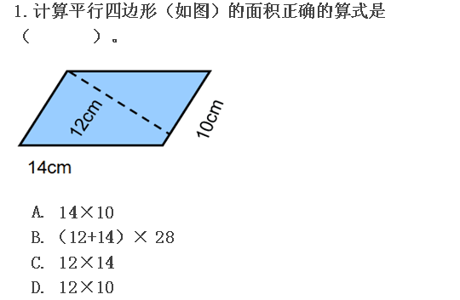

Slide 5
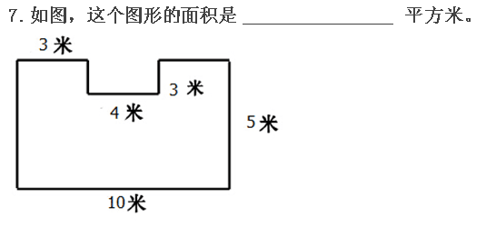

Slide 6
